Slide 1
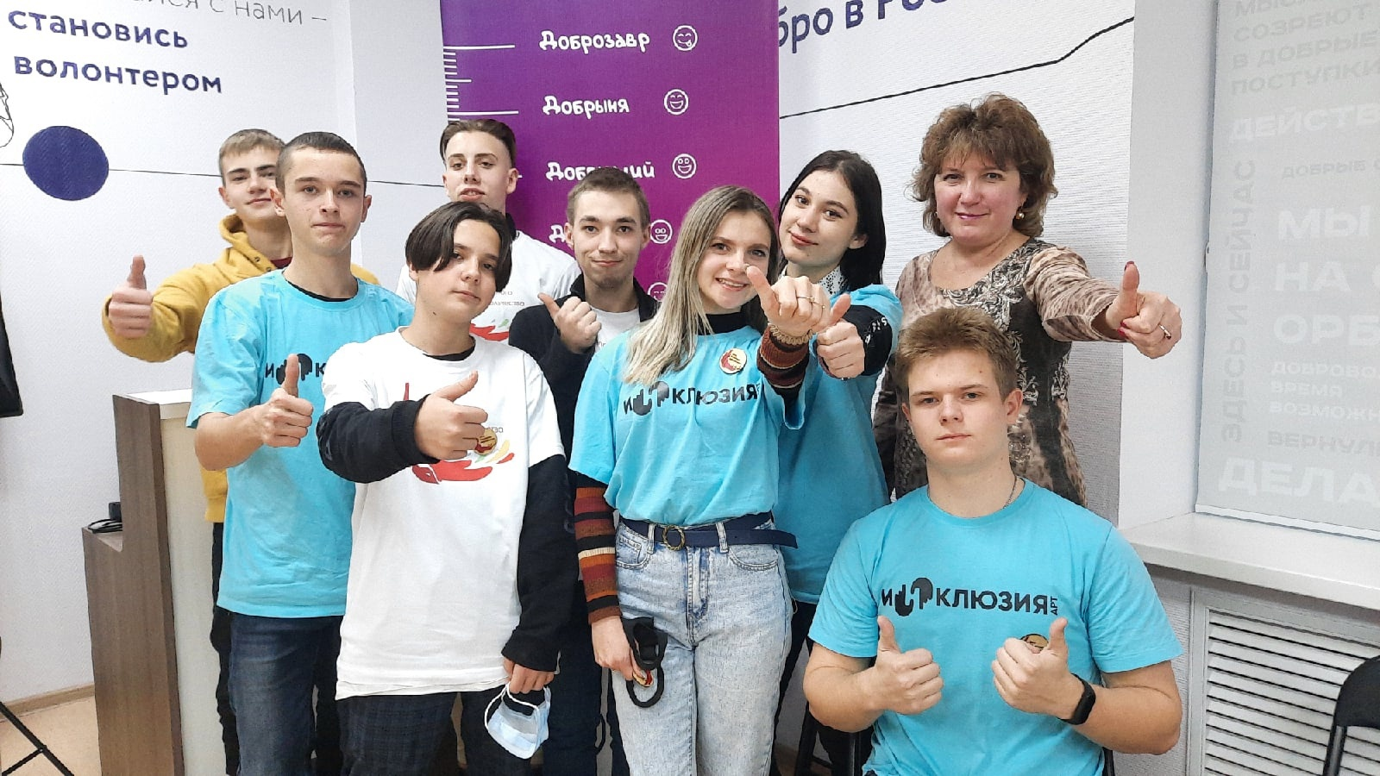
Панельная дискуссия «Волонтерство как фактор социализации обучающихся с инвалидностью»
Добро.Центр
инклюзивного добровольчества Волжского политехнического техникума

Slide 2
В настоящее время происходят изменения, затрагивающие любую сферу жизнедеятельности человека. Следует сказать о переходе к инклюзивному образованию, которое подразумевает обеспечение равного доступа к образованию для всех обучающихся, в том числе детей с ОВЗ.
Процесс социализации названной категории обучающихся начинается в образовательных организациях (ДОУ, общеобразовательных школах, учреждениях СПО). В них обеспечивают равные возможности для образования и развития каждого ребенка, учитывая его индивидуальные особенности.
В современном мире социализация детей с ОВЗ предполагает вовлечение их в такую общественно значимую деятельность, которая будет обогащать познавательный, социальный и коммуникативный потенциал, что сформирует важные компетенции необходимые в жизни.
Исходя из вышесказанного, волонтерская деятельность детей и молодежи может служить важным средством их адаптации в обществе. Обладая огромным ресурсным потенциалом, волонтёрство принесёт пользу не только отдельным благополучателям, но и государству в целом.

Slide 3
Инклюзивная добровольческая среда предоставляет следующие возможности для успешной социализации:
во-первых, она расширяет круг общения лиц с ОВЗ, включая в него волонтеров, которые являются адаптированными личностями, способными к тому, чтобы «заразить» интересом к активной социальной деятельности;
во-вторых, она открывает доступ к профессиональной квалифицированной помощи от педагогов-волонтеров, прошедших специальную подготовку по работе с детьми с отклонениями в развитии, детей склонным к девиантому поведению имеющими достаточный опыт работы с особенными детьми, специфический набор навыков, умений, приемов работы в области специальной коррекционной педагогики;
в-третьих, она включает волонтеров в разные виды коммуникативной деятельности, которая позволяет развить имеющиеся интересы и склонности, раскрыть личностный коммуникативный потенциал, приобрести опыт коммуникации;
в-четвертых, она развивает умение работать в коллективе единомышленников, дает опыт участия в совместной работе;
в-пятых, она развивает навыки целостного объективного планирования жизненных перспектив, которые создают основу самостоятельности, активности, способности к адаптации в жизни, на рынке труда

Slide 4
Всероссийский конкурс практик волонтёрства
«Регион добрых дел 2020»
В результате конкурсного отбора учреждений, на базе Волжского политехнического техникума в 2021 году открыт «Центр инклюзивного добровольчества (волонтерства)».
1.09.2020 РИП «Инклюзивное волонтерство как ресурс социализации обучающихся с особыми образовательными потребностями».
28 декабря 2022 года
между ассоциацией волонтерских центров г.Москва и ГБ ПОУ «Волжский политехнический техникум» был заключен лицензионный договор № 197

Slide 5
Всего студентов – 3024
Студентов с инвалидностью и ОВЗ – 78,
из них
33 студента, обучающиеся по программам СПО
нозологии:
нарушения слуха - 3,
нарушения зрения – 4,
ОДА – 2,
соматические заболевания – 23,
РАС-1
45 обучающихся по программам профессионального обучения с интеллектуальными нарушениями.
Вовлечены в различные виды добровольческой деятельности 1220 студентов, в том числе 78 с инвалидностью и ОВЗ

Slide 6
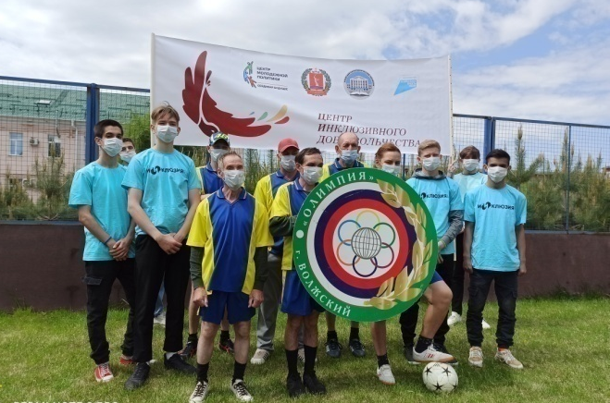
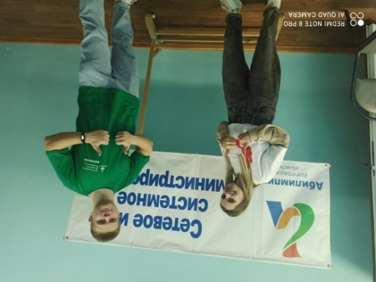
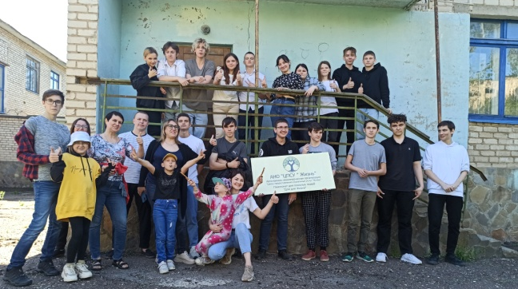
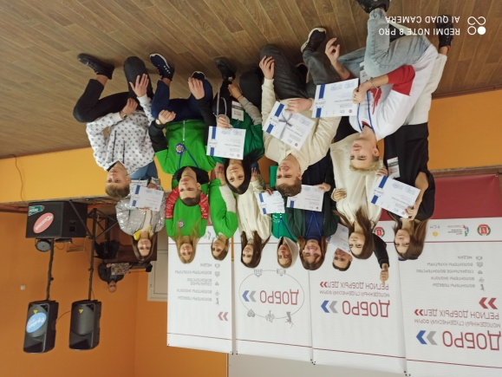
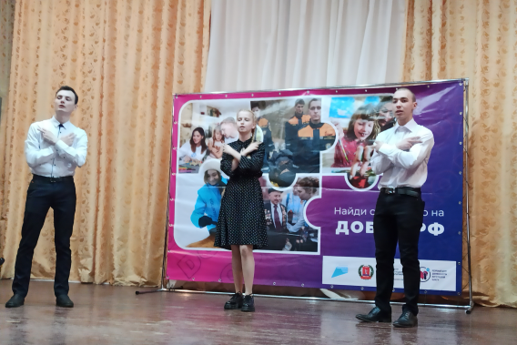
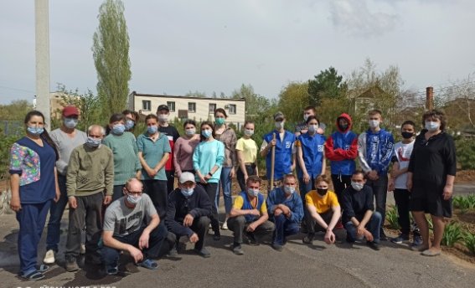
Направления волонтерской деятельности, реализуемые инклюзивной командой
Социальное
Событийное
Экологи-ческое
Культур-ное
Патриоти-ческое
Спортив-ное

Slide 7
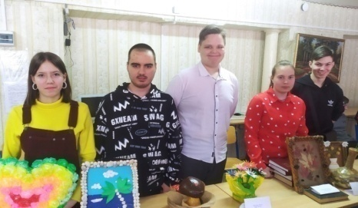
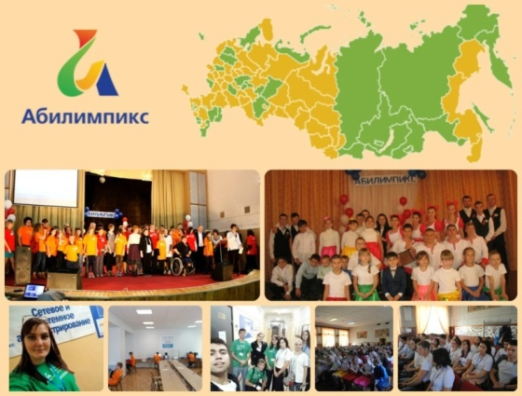
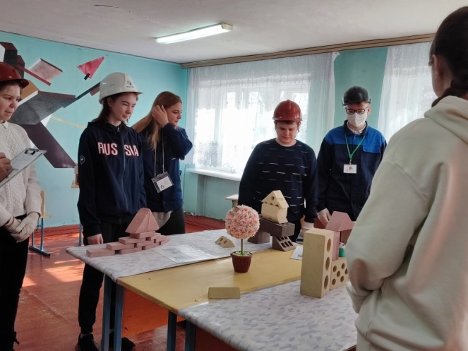
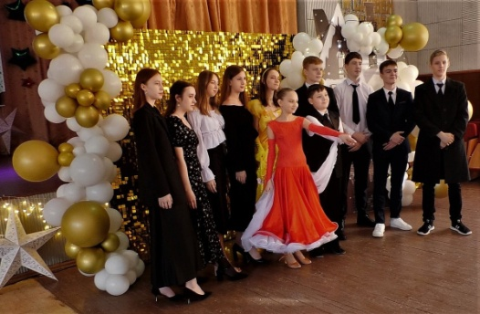
Целями Центра являются:
- разработка, апробация, развитие и популяризация технологий инклюзивной практики;
- поддержка социально незащищенных категорий населения;
- развитие добровольчества;
- формирование инклюзивной культуры.
Предмет деятельности Центра:
- организация и проведение, семинаров, тренингов, лекций, выставок, конкурсов, образовательных, культурных и иных мероприятий, направленных на социальную адаптацию и реабилитацию молодежи, относящейся к социально незащищенным категориям населения;
Мы разработали и реализуем следующие программы:
1.Квест по пониманию инвалидности.
2.Профориентационные квесты для людей с инвалидностью и ОВЗ.
3.Программа "Волонтер" по федеральному проекту "Билет в будущее".
4.Конкурс флорариумов и мини садов «Цветочная феерия».
5.Квест «Стирая границы»

Slide 8
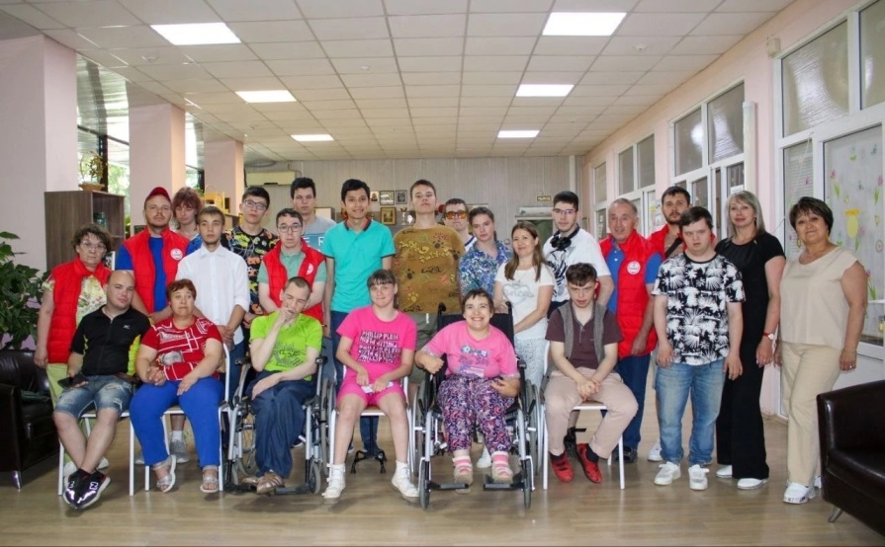
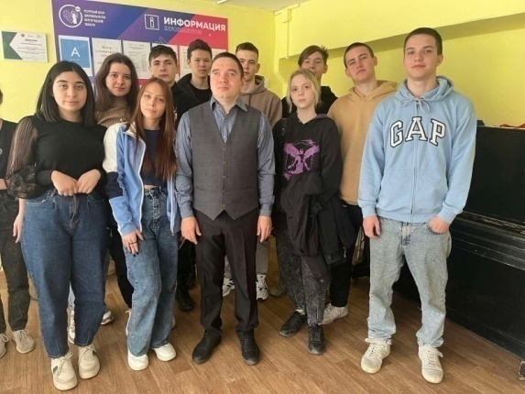
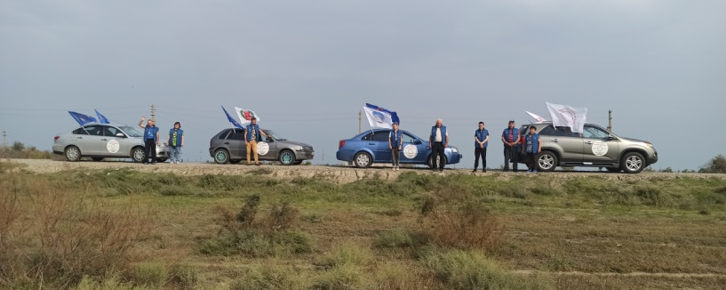
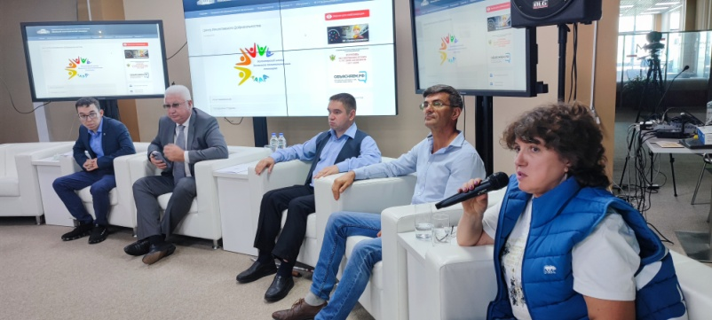
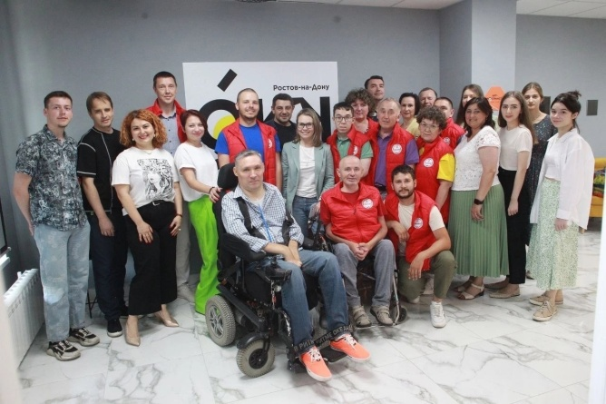
Предмет деятельности Центра:
- пропаганда аспектов инклюзивной культуры, так же инклюзивных методов и практик;

Slide 9
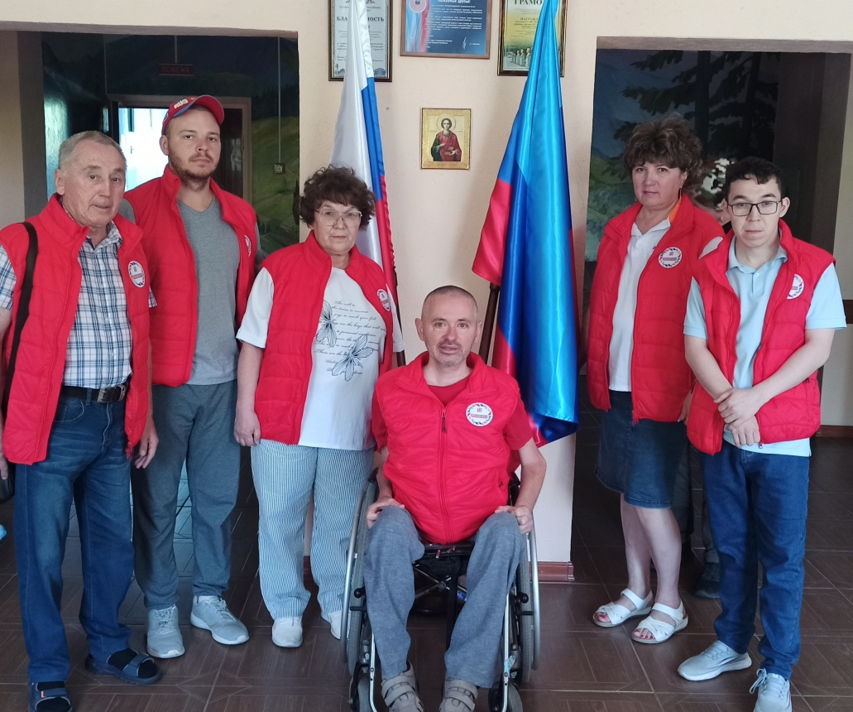
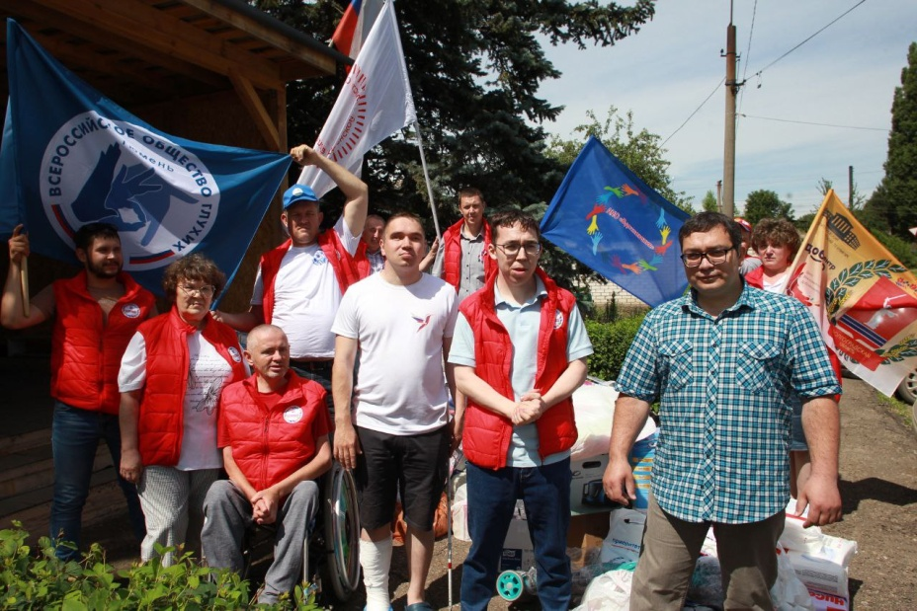

Slide 10
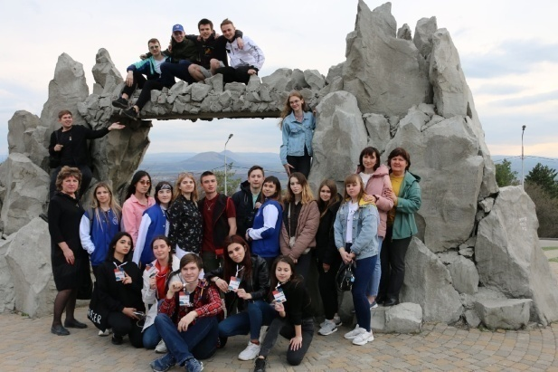
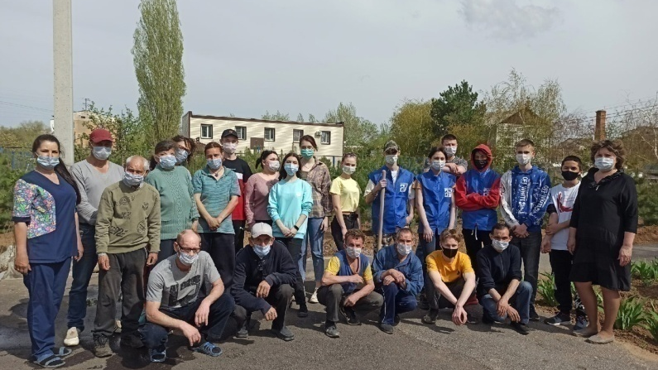
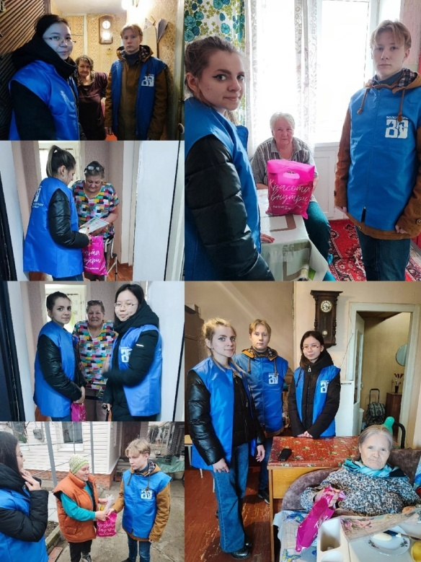
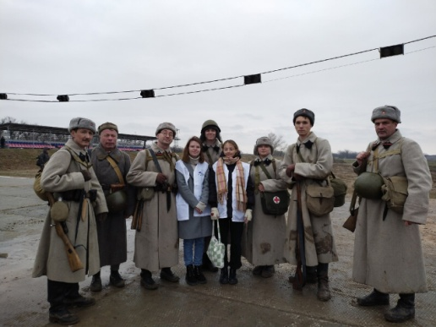
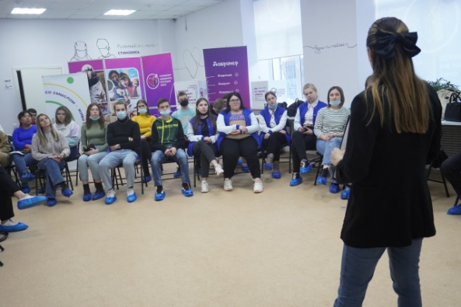
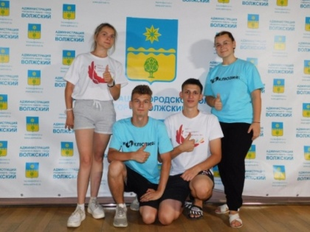
Предмет деятельности Центра:
- участие, а так же организация и проведение массовых мероприятий культурного, образовательного, либо развлекательного порядка, направленных на поддержку и развитие добровольческого движения;

Slide 11
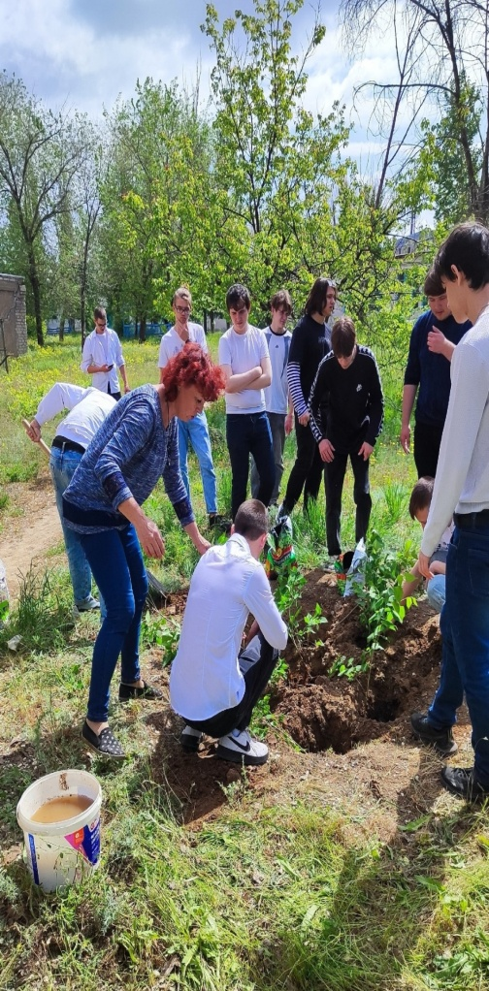
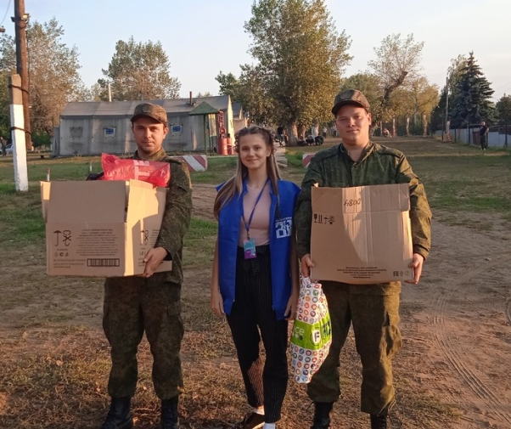
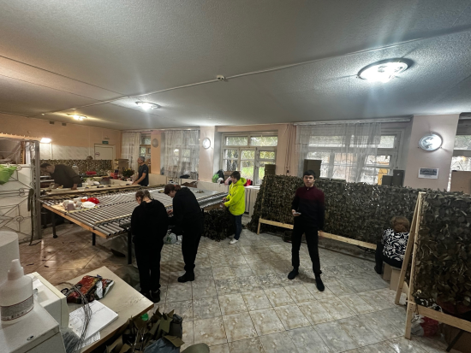
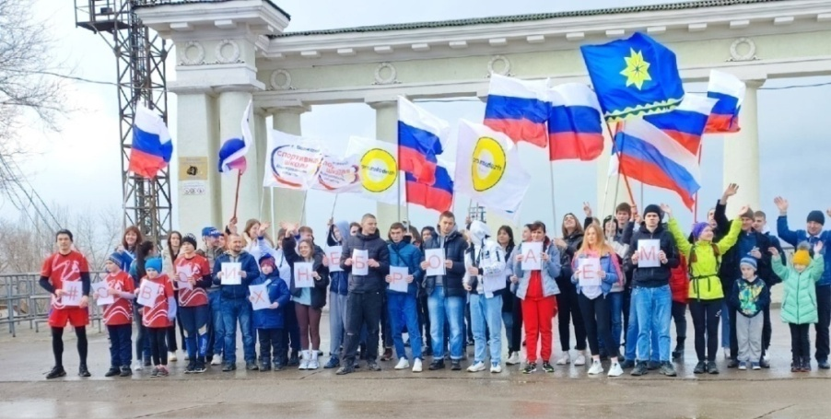
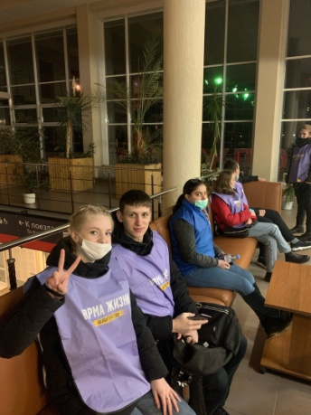
Патриотические акции

Slide 12
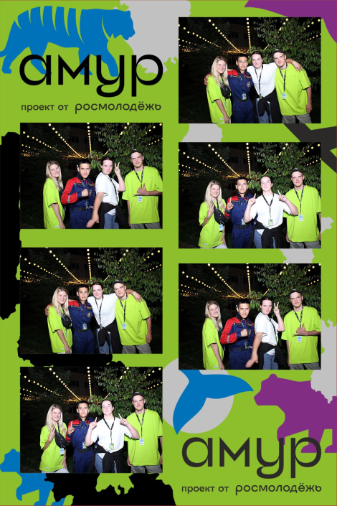
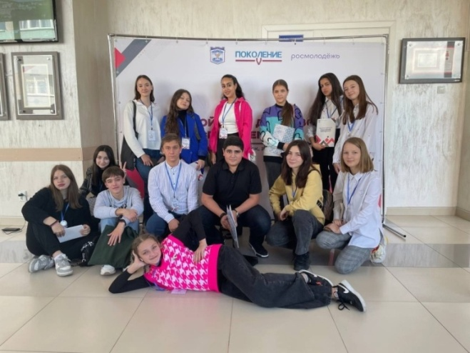
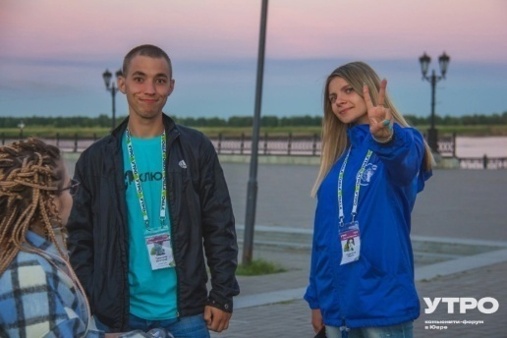
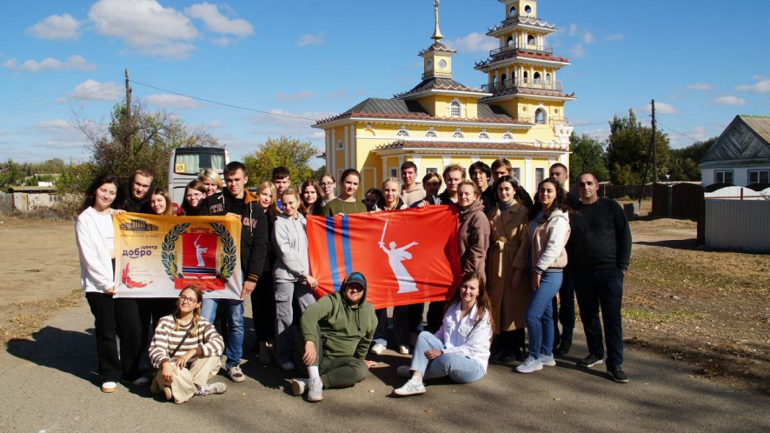
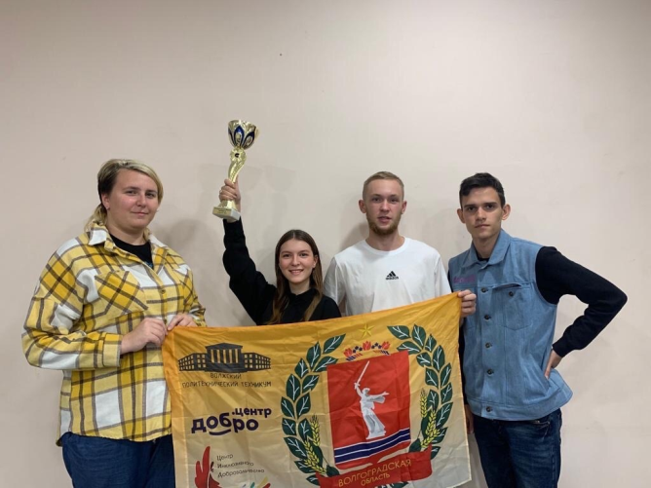
Участие в молодежных форумах
Окружной слет добровольцев «Поколение V 2021,2022»
«Утро - 2022».
Больше чем путешествие. Астрахань 2023
БерегА 2023

Slide 13
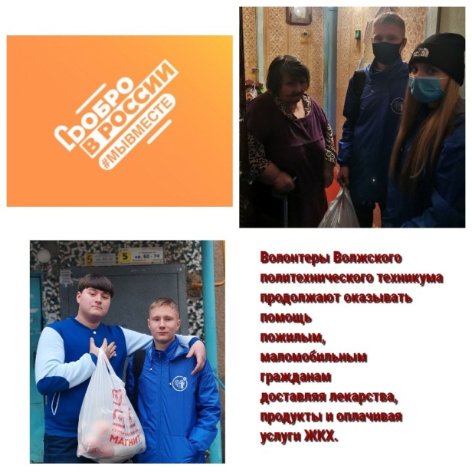
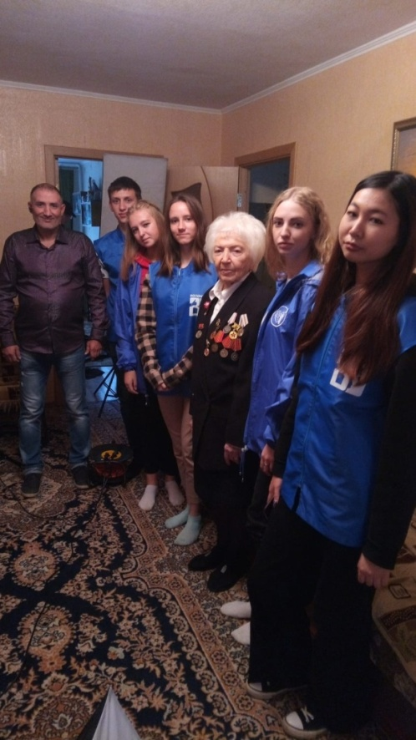
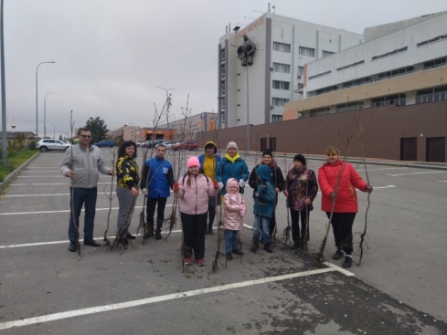
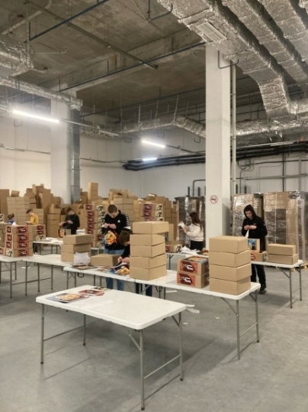
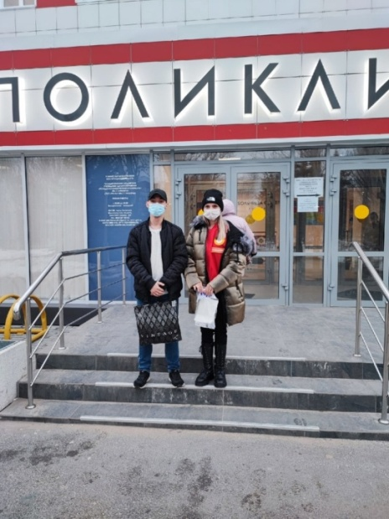
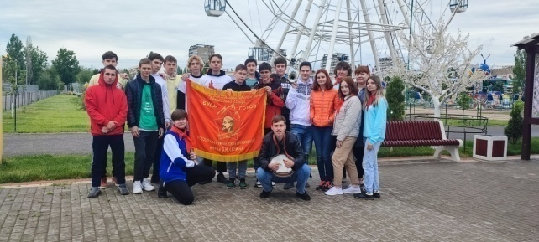
Предмет деятельности Центра:
- содействие в развитии творческих способностей молодежи с инвалидностью и ограниченными возможностями здоровья (далее ОВЗ), вовлечение их во все сферы жизнедеятельности

Slide 14
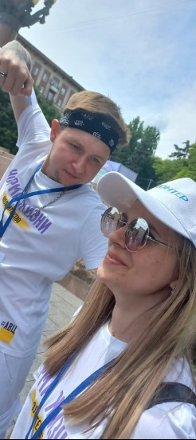
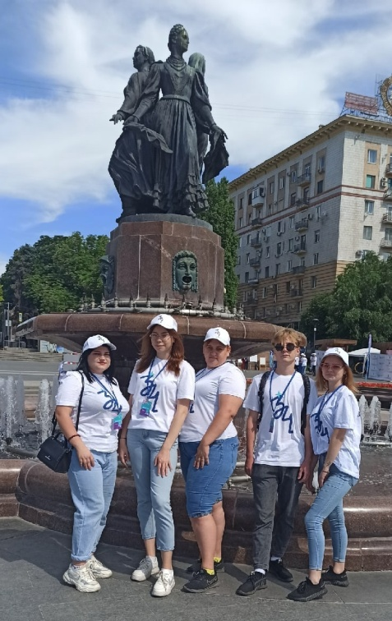
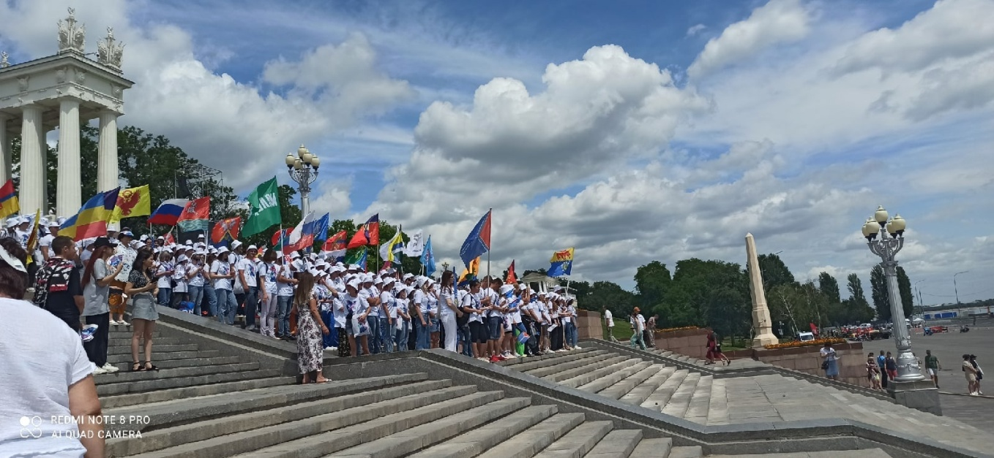

Slide 15
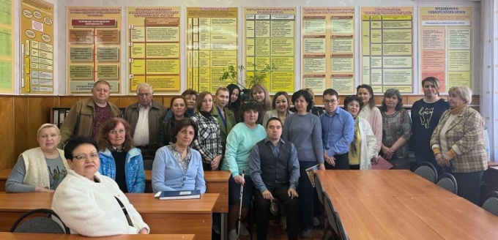
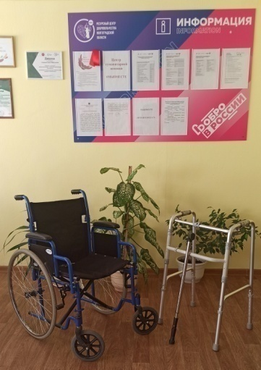
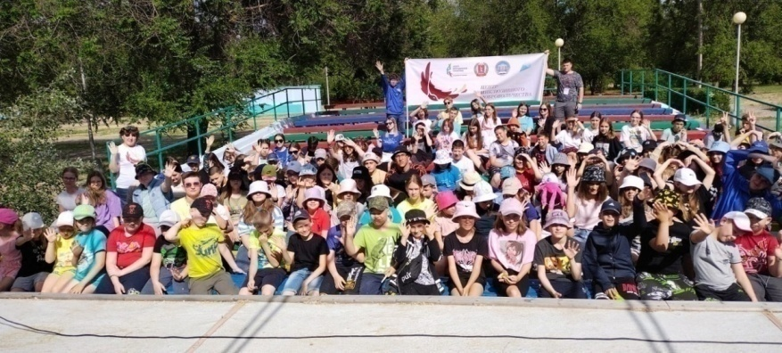
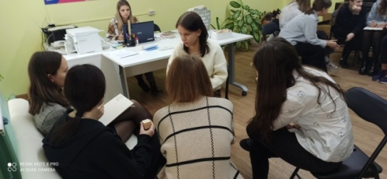
Предмет деятельности Центра:
- разработка и реализация программ, профессиональной и социальной реабилитации молодежи с инвалидностью и ОВЗ;

Slide 16
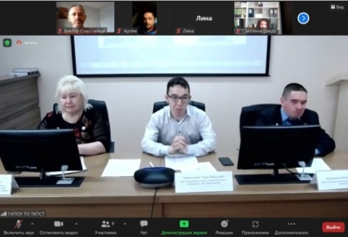
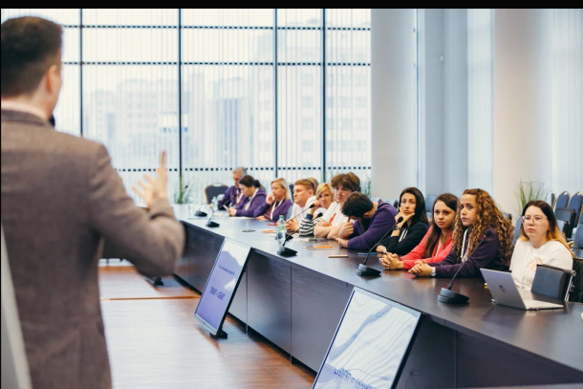
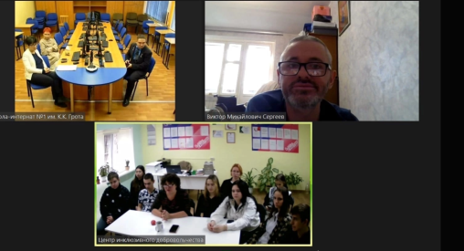
Предмет деятельности Центра:
- консультирование организаций, чьи цели близки к целям Центра.

Slide 17
Школа ухода ГБУ СО «Волжский центр социального обслуживания населения» на базе Волжского политехнического техникума регулярно проводит обучающие занятия для волонтеров. Специалисты школы ухода и психолог отделения дневного пребывания рассказали про безопасное пространство, про психологические особенности пожилых людей и инвалидов. Занятие было интересным и полезным. Эти знания очень важны при взаимодействии с пожилыми людьми.

Slide 18
Социальные сети
https://volpt.ru/волонтёрское-движение/
https://t.me/+isd8A-3YuD1jOWQ6
https://vk.com/public207126446
СМИ о нас
https://www.youtube.com/watch?v=zOw0Po3CZyA
https://www.youtube.com/watch?v=ai88Oz_hX3Y
https://vk.com/away.php?to=https%3A%2F%2Fyandex.ru%2Fvideo%2Ftouch%2Fpreview%2F14873758352216760551&post=-207126446_151&el=snippet
https://vk.com/video-156919734_456239257?list=4a51c0cf4b1ac9678b

